Slide 1
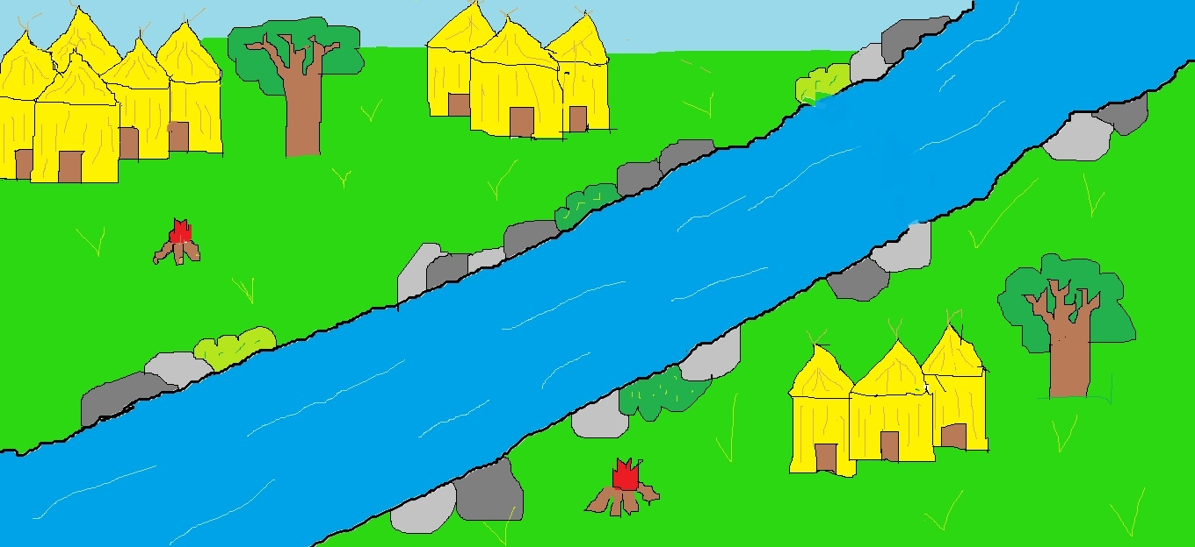
La nascita di Roma
(Romolo e Remo)
The birth of Rome
( Romulus and Remus)

Slide 2
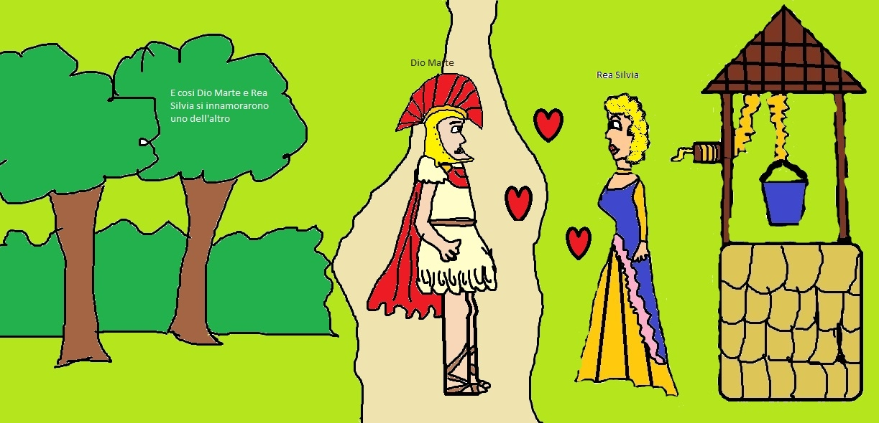
Rea Silvia ama il dio Marte. Nascono due gemelli
(Romolo e Remo)
Rea Silvia loves the god Mars .Twins are born
(Romulus and Remus)

Slide 3
I gemelli vengono gettati nel Tevere
The twins are thrown into the Tiber

Slide 4
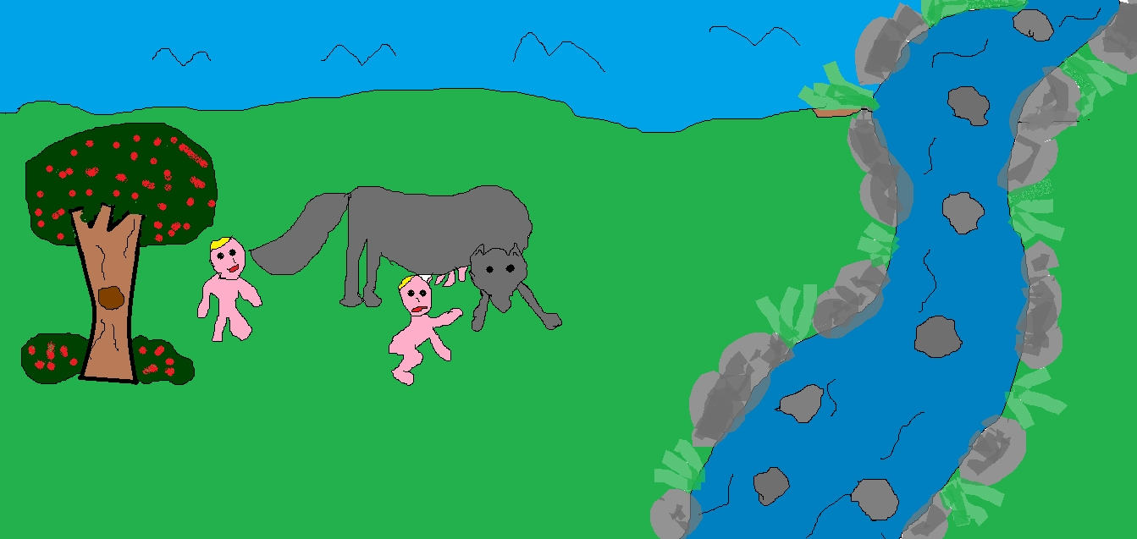
I gemelli sono allattati da una lupa
The twins were suckled by a she-wolf

Slide 5
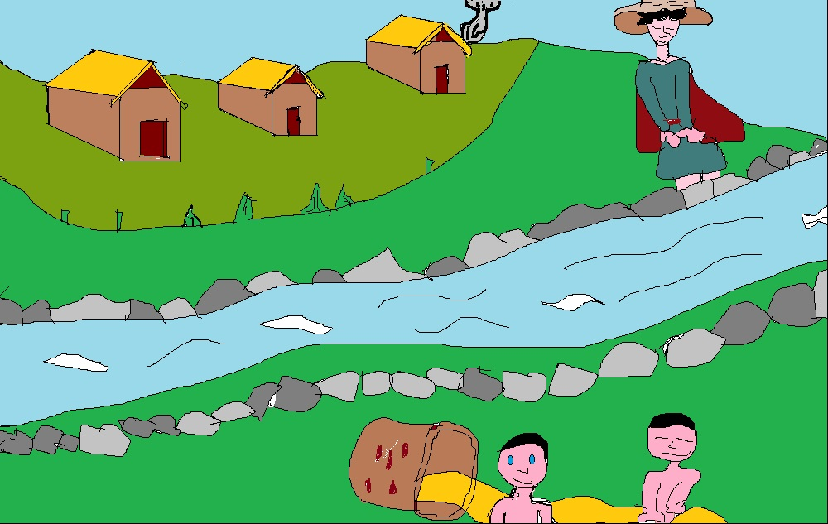
Il pastore Faustolo porta a casa i gemelli e li chiama Romolo e Remo
The shepherd Faustolo, brings home the twins and calls them Romulus and Remus

Slide 6
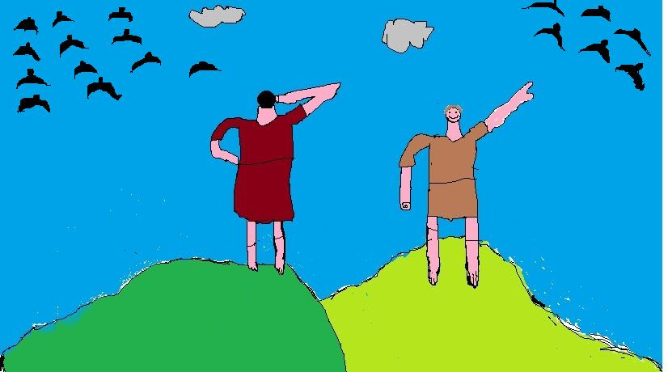
I gemelli osservano il cielo; Romolo vede più uccelli
The twins look at the sky; Romulus sees more birds

Slide 7
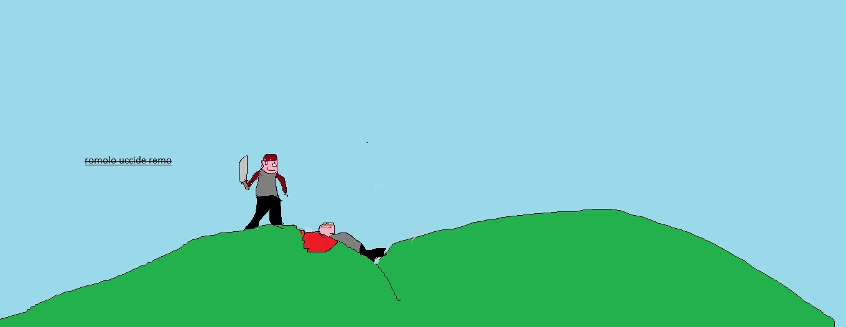
Romolo uccide Remo
Romulus kills Remus

Slide 8
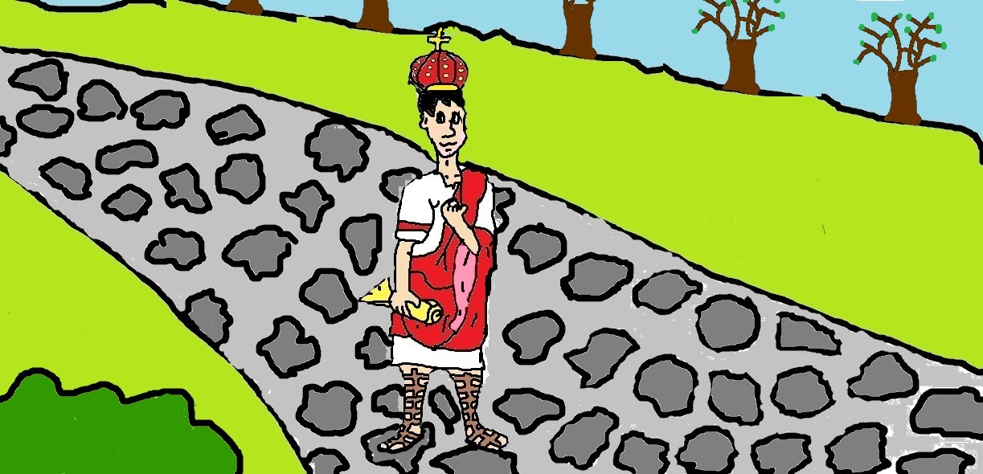
Romolo diventa re di Roma
Romulus becomes the King of Rome

Slide 9
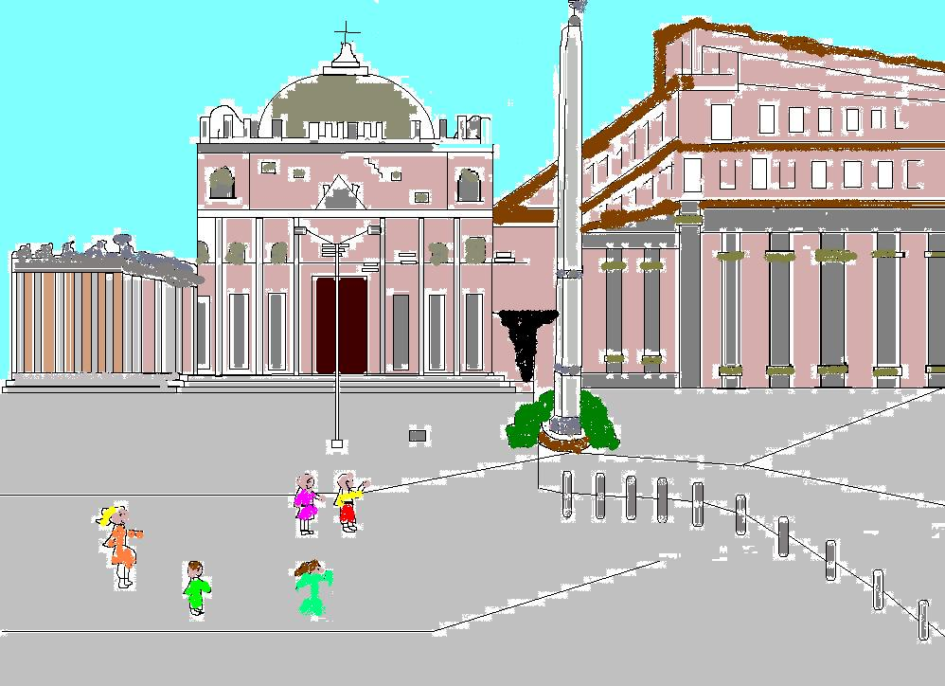
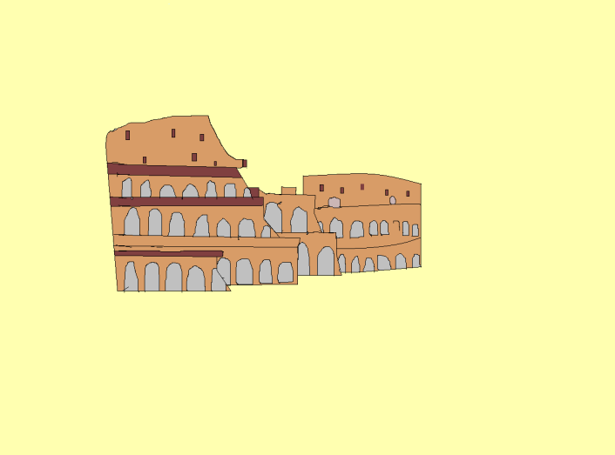
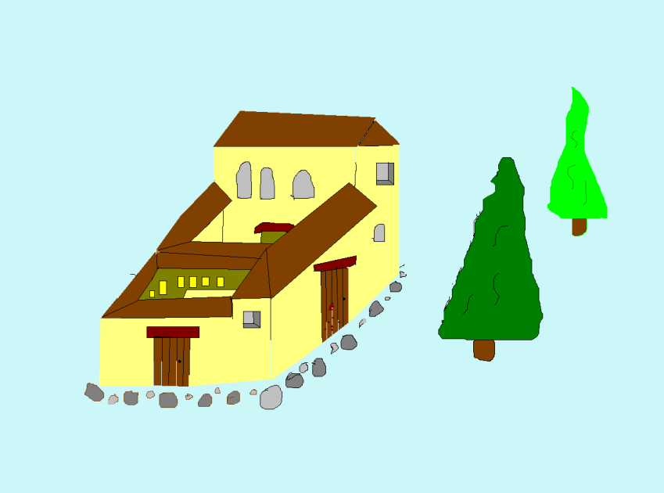
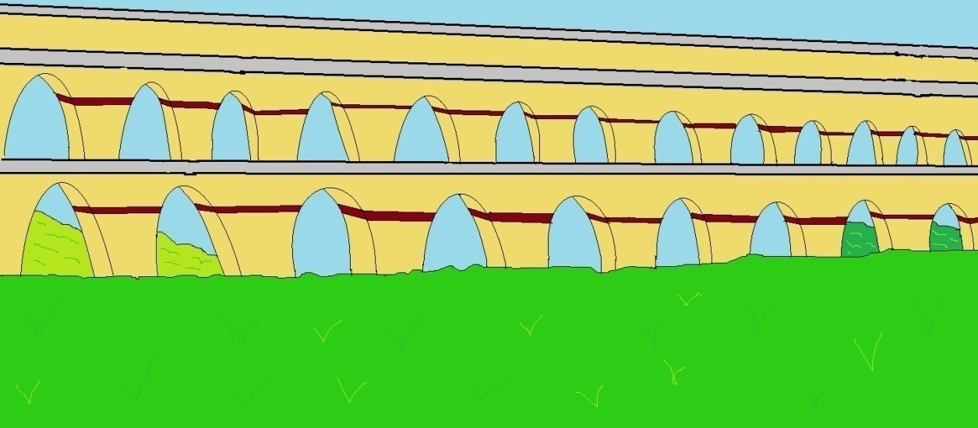
Roma caput mundi

